Slide 1
РО 1.4. Основные сервисы Linux для предприятия
Лекция 1. Linux-сервер предприятия и первый web-сервис

Slide 2
Цель лекции
Понять роль Linux-сервера в инфраструктуре предприятия.
Объяснять сервисную модель Linux: пакет, конфигурация, служба, порт, журнал.
Описывать базовый порядок публикации web-сервиса.
Проверять службу, порт, firewall, web-доступ и журналы.

Slide 3
Список учебных вопросов
1. Linux-сервер в инфраструктуре предприятия.
2. Основные роли Linux-сервера: web, DNS, DHCP, LDAP, файловый сервер, router, VPN.
3. Сервисная модель Linux: пакет, конфигурация, служба, порт, журнал.
4. Подготовка серверной ВМ: hostname, статический IPv4-адрес, обновление пакетов.
5. Web-сервер как первый учебный сервис: Nginx или Apache.
6. Управление web-службой через systemctl.
7. Проверка доступности web-сервиса: ss, curl, браузер, firewall.
8. Журналы web-сервера и документирование параметров сервера.

Slide 4
1. Linux-сервер в инфраструктуре предприятия
Linux-сервер - это узел, который предоставляет сетевые или системные службы другим устройствам.
В предприятии сервер работает не сам по себе, а как часть инфраструктуры: клиенты, сеть, учетные записи, данные, безопасность.
Для администратора важно видеть сервер как управляемый объект: имя, адрес, роли, службы, журналы, обновления.
Первый web-сервис в этой лекции нужен как безопасный учебный пример публикации серверной роли.

Slide 5
Сервер как объект сопровождения
У сервера должно быть назначение: web, DNS, DHCP, файловый сервер или другая роль.
У сервера должны быть стабильные сетевые параметры, иначе клиенты не смогут надежно находить службу.
У сервера должна быть проверяемая конфигурация: что установлено, что запущено, какие порты открыты.
У сервера должны быть журналы, по которым можно восстановить события и найти ошибку.

Slide 6
Где Linux-сервер находится в сети
Клиент обращается к серверу по IP-адресу или имени.
Коммутатор обеспечивает связь внутри локальной сети.
Маршрутизатор или firewall связывает локальную сеть с другими сетями.
DNS помогает клиентам обращаться к серверу по имени.
Документация связывает технические параметры с назначением сервера.

Slide 7
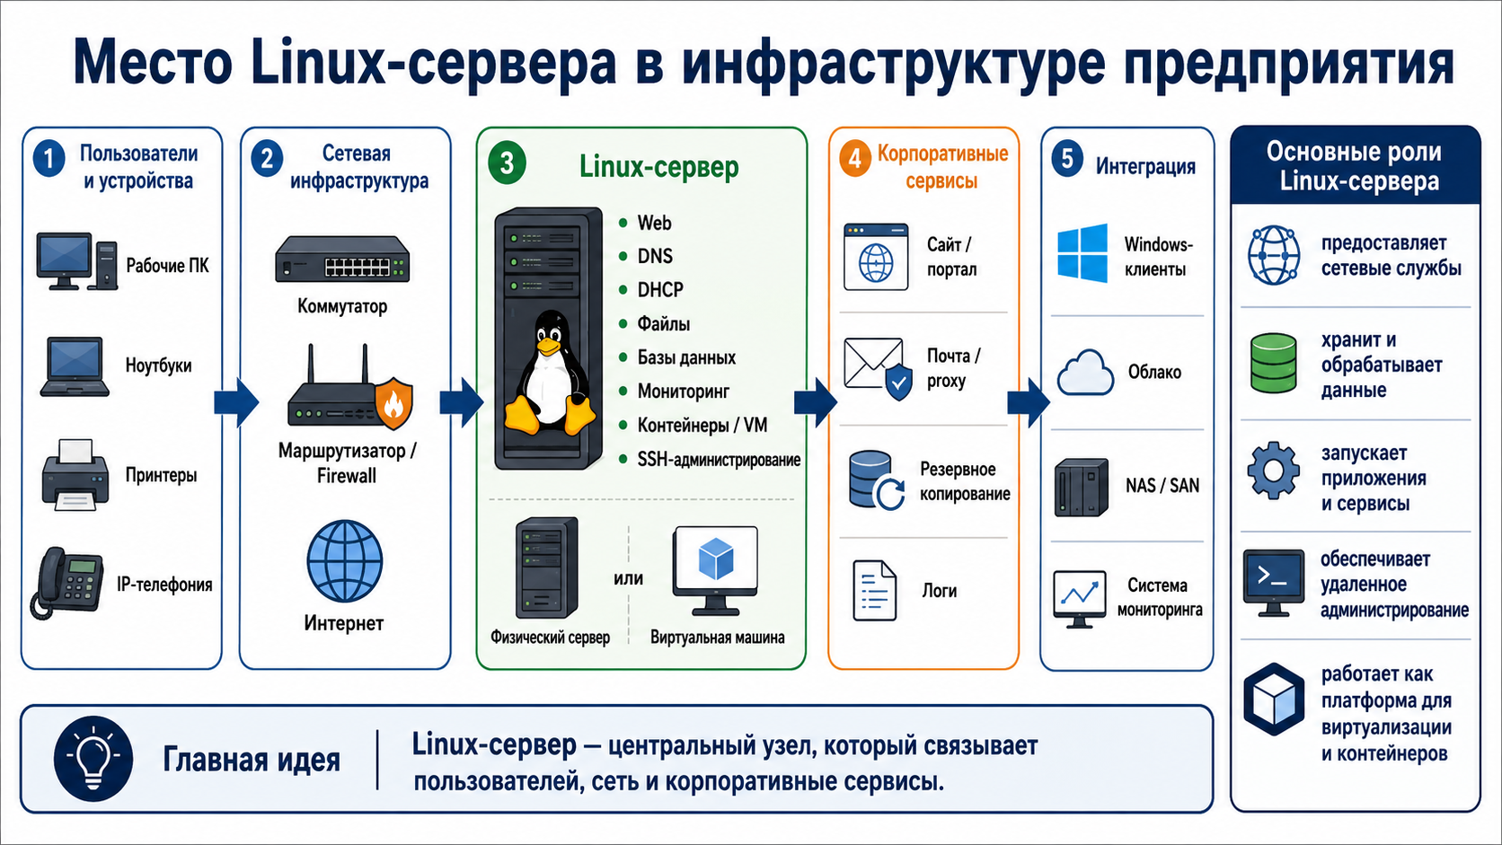
Схема: место Linux-сервера в инфраструктуре предприятия

Slide 8
Что значит подготовить сервер к роли
Серверная роль не начинается с установки пакета.
Сначала проверяют имя сервера, IP-адрес, доступность сети и обновление индекса пакетов.
Затем устанавливают нужную службу и проверяют ее состояние.
После этого открывают нужный порт и проверяют доступ с клиента.
В конце фиксируют результат в паспорте сервера.

Slide 9
2. Основные роли Linux-сервера
Один Linux-сервер может выполнять разные роли, но в учебной и реальной инфраструктуре роли нужно разделять логически.
Роль определяет, какие пакеты устанавливаются, какие порты открываются и какие журналы анализируются.
В этой РО роли будут изучаться постепенно: web, DHCP, DNS, LDAP, Samba, CA/TLS, rsyslog, router, VPN.
Понимание ролей помогает студенту видеть связь между отдельными лабораторными работами.

Slide 10
Web-роль
Web-сервер публикует страницы и приложения по HTTP или HTTPS.
HTTP - HyperText Transfer Protocol, протокол передачи web-страниц.
HTTPS - HTTP поверх TLS, защищенный вариант web-доступа.
Типичные пакеты: Nginx или Apache.
Типичные порты: TCP 80 для HTTP и TCP 443 для HTTPS.

Slide 11
DNS и DHCP-роли
DNS - Domain Name System, служба преобразования имен в IP-адреса.
DHCP - Dynamic Host Configuration Protocol, служба автоматической выдачи сетевых параметров клиентам.
DNS помогает обращаться к серверу по имени, а не по числовому адресу.
DHCP выдает клиентам IP-адрес, gateway, DNS-сервер и доменное имя.
В инфраструктуре эти роли часто связаны с адресным планом.

Slide 12
LDAP и файловая роль
LDAP - Lightweight Directory Access Protocol, протокол доступа к каталогу учетных записей и групп.
LDAP помогает централизовать пользователей и группы.
Файловая роль предоставляет общий доступ к каталогам и данным.
Samba публикует файловые ресурсы по SMB/CIFS для Linux- и Windows-клиентов.
Для файловой роли особенно важны права доступа и резервное копирование.

Slide 13
Router, VPN и log-сервер
Router или gateway передает трафик между сетями.
VPN - Virtual Private Network, защищенный туннель для удаленного доступа.
WireGuard будет использоваться как современный пример VPN.
Log-сервер централизует журналы, чтобы администратор видел события с разных машин.
Firewall ограничивает доступ к службам по правилам безопасности.

Slide 14
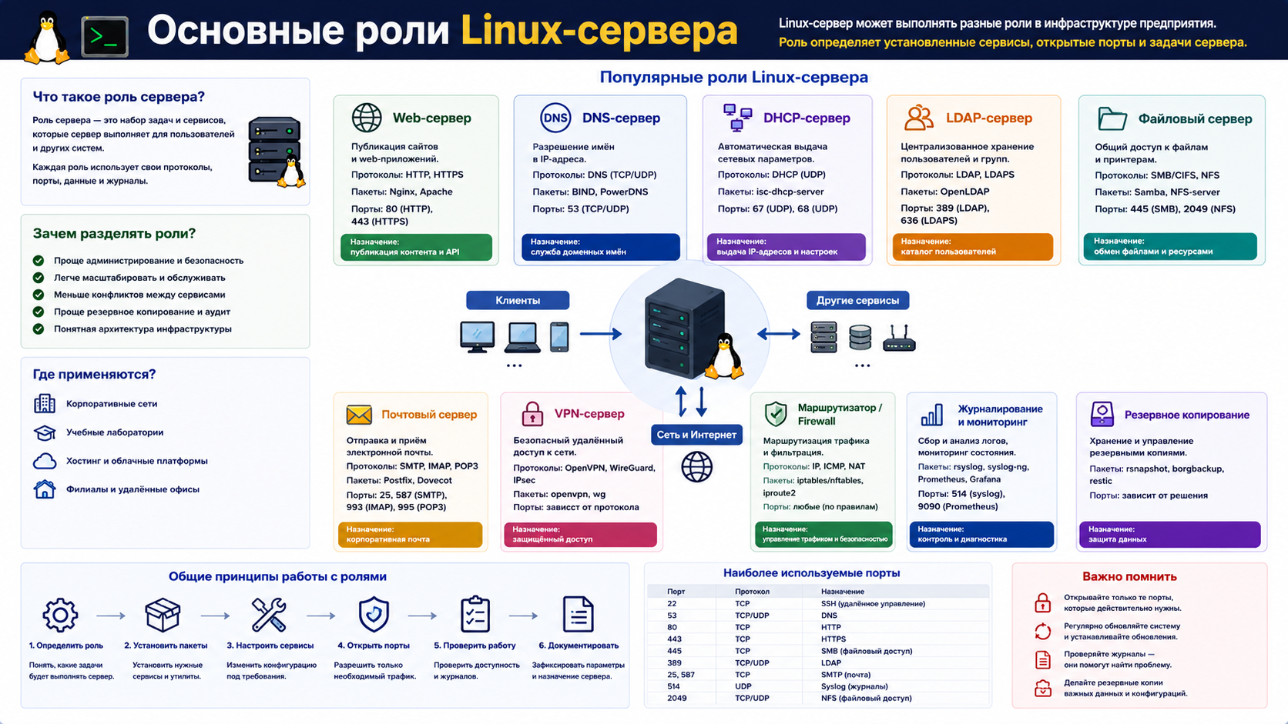
Схема: основные роли Linux-сервера

Slide 15
Почему не стоит смешивать все роли без плана
Каждая роль открывает свои порты и создает свои риски.
Сбой одной службы может повлиять на другие службы на том же сервере.
Диагностика становится сложнее, если неизвестно, какие роли установлены.
В учебной среде роли можно совмещать, но их нужно документировать отдельно.

Slide 16
3. Сервисная модель Linux
Сервисная модель Linux показывает, из каких частей состоит серверная роль.
Пакет устанавливает программу и служебные файлы.
Конфигурация определяет поведение службы.
Служба запускается и управляется через systemd.
Порт принимает сетевые подключения, а журнал фиксирует события и ошибки.

Slide 17
Пакет и конфигурация
Пакет - управляемая единица установки программы в Linux.
Для Debian/Ubuntu используется пакетный менеджер APT.
Конфигурационные файлы обычно находятся в /etc.
Для web-сервера конфигурация определяет, какой каталог публиковать и какие порты слушать.
Нельзя менять конфигурацию вслепую: после правки нужна проверка и перезапуск или reload службы.

Slide 18
Служба и systemd
Служба - фоновая программа, которая предоставляет функцию системе или клиентам.
systemd - система инициализации и управления службами в современных Linux-дистрибутивах.
Команда systemctl используется для проверки, запуска, остановки и включения служб в автозагрузку.
Для web-сервера важны состояния active, inactive и failed.

Slide 19
Порт и сетевой доступ
Порт - числовой идентификатор сетевой службы на сервере.
TCP - Transmission Control Protocol, надежный транспортный протокол для web-доступа.
Web-сервер обычно слушает TCP 80 для HTTP или 443 для HTTPS.
Если служба запущена, но порт закрыт firewall, клиент все равно не подключится.
Поэтому проверяют и службу, и порт, и сетевой доступ с клиента.

Slide 20
Журнал как источник диагностики
Журнал хранит события службы: успешные обращения, ошибки, предупреждения.
Для web-сервера важны access log и error log.
Access log показывает обращения клиентов.
Error log помогает найти ошибки конфигурации, прав доступа или файлов.
Администратор не должен ограничиваться фразой 'не работает': нужно найти запись, которая объясняет сбой.

Slide 21
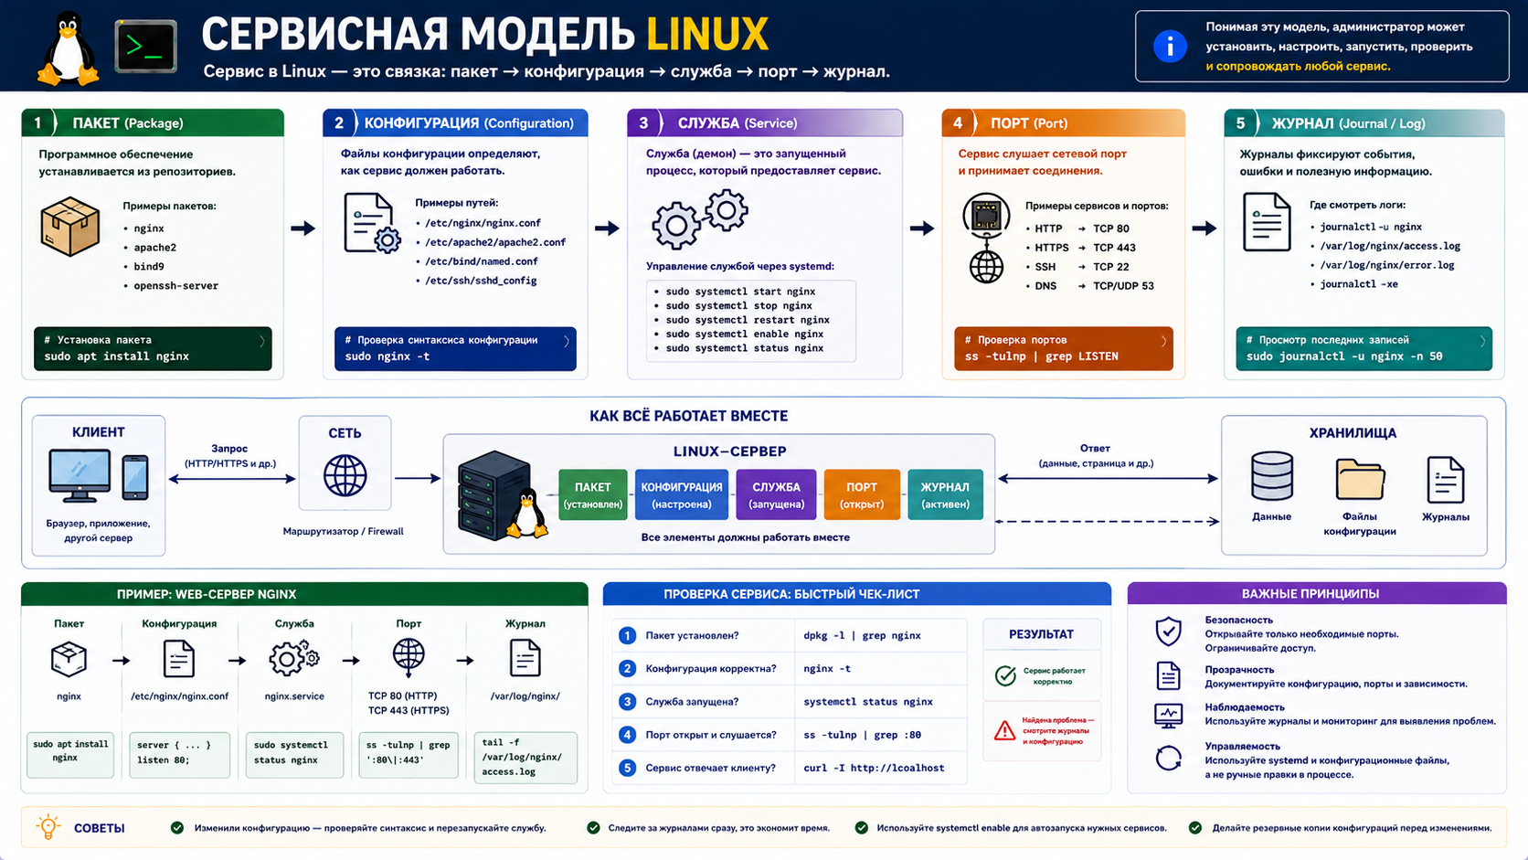
Схема: сервисная модель Linux

Slide 22
4. Подготовка серверной ВМ
Серверная ВМ должна быть предсказуемой: понятное имя, постоянный адрес, актуальный индекс пакетов.
VM - Virtual Machine, виртуальная машина, которая имитирует отдельный компьютер.
Перед установкой web-службы администратор проверяет базовую готовность сервера.
Такой порядок снижает количество случайных ошибок в работе.

Slide 23
Настройка и проверка hostname
Hostname - системное имя узла, которое отображается в shell, журналах и документации.
Для просмотра имени используют: hostnamectl.
Ожидаемый результат: в поле Static hostname видно осмысленное имя, например web01.
Для изменения имени используют: sudo hostnamectl set-hostname web01.
После изменения нужно снова проверить hostnamectl и зафиксировать имя в паспорте сервера.

Slide 24
Статический IPv4-адрес
IPv4 - Internet Protocol version 4, адресация вида 192.168.10.20.
Для сервера предпочтителен постоянный адрес, потому что клиенты и документация должны ссылаться на стабильный узел.
Для просмотра адресов используют: ip addr.
Ожидаемый результат: на рабочем интерфейсе есть inet-адрес с prefix, например 192.168.10.20/24.
Если адрес получен по DHCP, нужно понимать, закреплен ли он reservation или задан вручную.

Slide 25
Проверка маршрута и DNS перед установкой
Перед установкой пакетов сервер должен иметь маршрут к репозиториям и рабочий DNS.
Для маршрута используют: ip route.
Ожидаемый результат: есть строка default via адрес_gateway.
Для проверки DNS можно использовать: resolvectl query deb.debian.org.
Если имена не разрешаются, apt install может завершиться ошибкой загрузки пакетов.

Slide 26
Обновление индекса пакетов
APT - Advanced Package Tool, пакетный менеджер Debian/Ubuntu.
Перед установкой нового пакета обновляют локальный индекс: sudo apt update.
Эта команда не обновляет программы, а скачивает свежий список доступных пакетов.
В выводе не должно быть ошибок Err, связанных с сетью, DNS или подписью репозитория.
Если apt update прошел с ошибками, установку web-сервера сначала откладывают и исправляют причину.

Slide 27
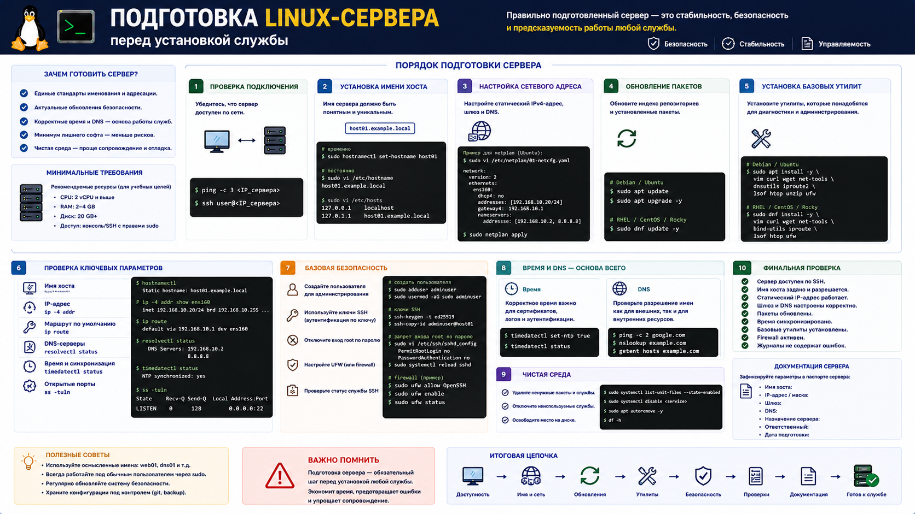
Схема: подготовка Linux-сервера перед установкой службы

Slide 28
Типовые ошибки подготовки
Сервер оставлен с именем localhost или ubuntu, и в отчетах непонятно, о какой машине идет речь.
IP-адрес изменяется после перезагрузки, потому что не закреплен в настройках или DHCP reservation.
DNS не работает, но студент сразу пытается установить пакет.
apt update завершился ошибками, но установка продолжается без анализа вывода.
Паспорт сервера не ведется, поэтому результат невозможно быстро проверить повторно.

Slide 29
5. Web-сервер как первый учебный сервис
Web-сервер удобен как первая серверная роль: его легко установить, проверить и показать клиенту.
Он демонстрирует полный цикл: пакет, конфигурация, служба, порт, firewall, журнал.
В учебной работе можно использовать Nginx или Apache.
Главная цель сейчас - не сложная web-разработка, а публикация и проверка сетевой службы.

Slide 30
Nginx и Apache: базовое сравнение
Nginx часто используют как быстрый web-сервер и reverse proxy.
Apache HTTP Server - зрелый web-сервер с развитой модульной системой.
Оба могут публиковать статическую HTML-страницу.
В Debian/Ubuntu пакеты обычно называются nginx и apache2.
Для первой лабораторной достаточно выбрать один web-сервер.

Slide 31
Установка web-сервера
Перед установкой уже должен быть выполнен sudo apt update.
Для установки Nginx используют: sudo apt install nginx.
Для установки Apache используют: sudo apt install apache2.
APT покажет список пакетов и объем загрузки; перед подтверждением нужно прочитать изменения.
После установки переходят не к браузеру, а сначала к проверке службы.

Slide 32
Где лежит первая web-страница
Document root - каталог, из которого web-сервер отдает файлы клиенту.
Для Nginx в Debian/Ubuntu часто используется /var/www/html.
Для Apache в Debian/Ubuntu также часто используется /var/www/html.
Простой файл index.html позволяет проверить публикацию без разработки приложения.
Если страница не меняется в браузере, нужно проверить путь, кэш браузера и права на файл.

Slide 33
Создание простой HTML-страницы
Для учебной проверки можно создать файл /var/www/html/index.html.
Пример безопасной ручной правки: sudo nano /var/www/html/index.html.
Внутри достаточно указать заголовок сервера и номер лабораторной работы.
После сохранения файл проверяют локально через curl.
Если web-сервер возвращает старую страницу, нужно убедиться, что изменен правильный document root.

Slide 34
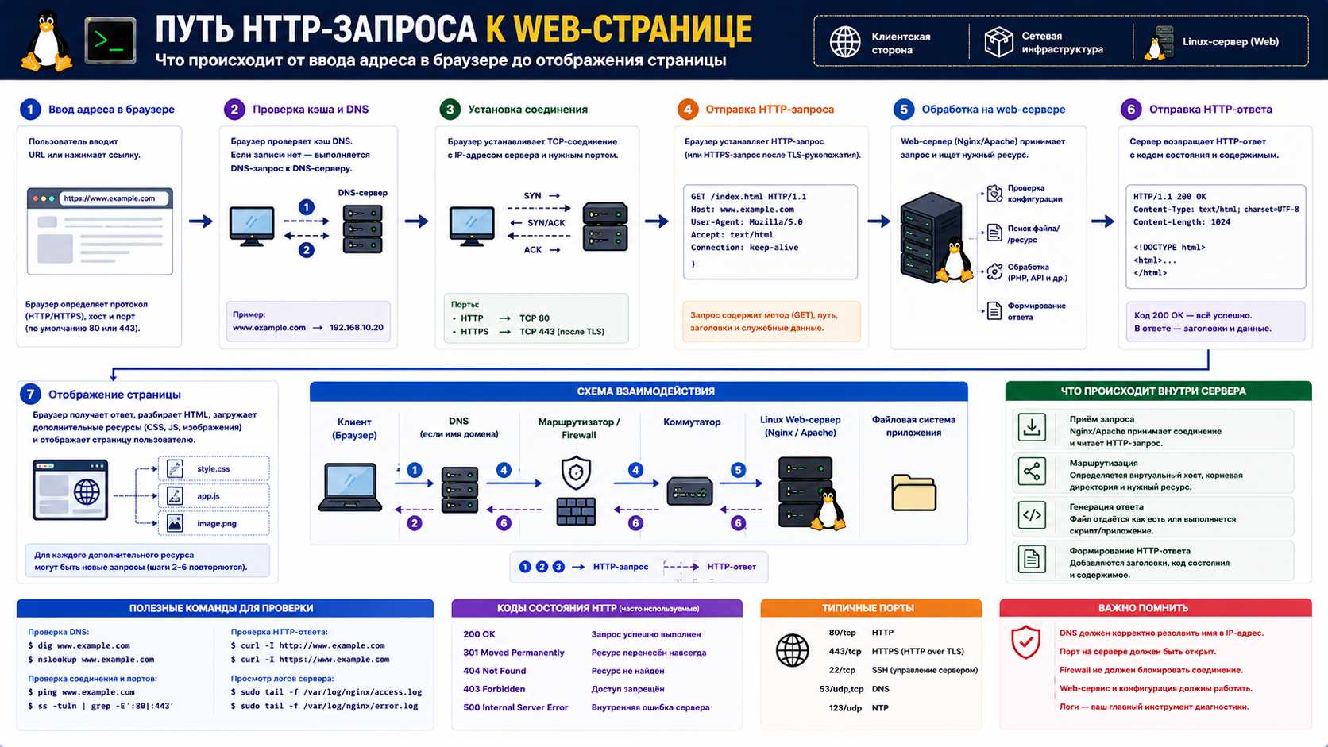
Схема: путь HTTP-запроса к первой web-странице

Slide 35
6. Управление web-службой через systemctl
Установка пакета не гарантирует, что служба работает правильно.
systemctl позволяет проверить состояние службы, запустить ее, перезапустить и включить автозагрузку.
Для Nginx service-unit обычно называется nginx.
Для Apache в Debian/Ubuntu service-unit обычно называется apache2.

Slide 36
Проверка состояния web-службы
Для Nginx состояние проверяют так: systemctl status nginx.
Для Apache используют: systemctl status apache2.
Ожидаемый результат: Active: active (running).
Если видно failed, нужно читать причину в выводе status и журналах.
Status показывает состояние службы, но не заменяет проверку порта и клиента.

Slide 37
Запуск и автозагрузка web-службы
Если служба остановлена, ее запускают: sudo systemctl start nginx.
Для включения автозагрузки используют: sudo systemctl enable nginx.
Можно совместить действия: sudo systemctl enable --now nginx.
После enable проверяют автозагрузку: systemctl is-enabled nginx.
Для Apache вместо nginx используется apache2.

Slide 38
Restart и reload
restart полностью перезапускает службу и может прервать активные подключения.
Для Nginx пример перезапуска: sudo systemctl restart nginx.
reload просит службу перечитать конфигурацию без полного перезапуска, если это поддерживается.
Для Nginx пример мягкого применения: sudo systemctl reload nginx.
После restart или reload снова проверяют status и доступ к странице.

Slide 39
Что делать при failed
Сначала прочитать systemctl status, а не повторять restart вслепую.
Если проблема связана с конфигурацией Nginx, полезна проверка: sudo nginx -t.
Для Apache используется проверка конфигурации: sudo apachectl configtest.
После исправления конфигурации применяют reload или restart.
Если служба не стартует из-за занятого порта, нужно проверить слушающие порты через ss.

Slide 40
7. Проверка доступности web-сервиса
Доступность web-сервиса проверяется последовательно: служба, порт, firewall, локальный запрос, запрос с клиента.
Нельзя считать работу подтвержденной только потому, что пакет установлен.
Нужно доказать, что сервер слушает порт и клиент реально получает страницу.
Такой порядок формирует профессиональную диагностику вместо случайных попыток.

Slide 41
Проверка порта через ss
ss показывает сетевые сокеты, то есть активные сетевые подключения и слушающие порты.
Для проверки HTTP используют: ss -tulpen | grep ':80'.
Ключ -t показывает TCP, -u UDP, -l listening, -p процесс, -e расширенную информацию, -n числовой вывод.
Ожидаемый результат: порт 80 слушает процесс nginx или apache2.
Если порт не слушается, клиентский браузер не сможет получить страницу.

Slide 42
Локальная проверка через curl
curl - инструмент HTTP-запросов из командной строки.
Локальная проверка выполняется на сервере: curl http://127.0.0.1.
Ожидаемый результат: в выводе есть HTML-код или текст опубликованной страницы.
Если локально страница открывается, web-служба работает на сервере.
Если с клиента доступа нет, дальше проверяют IP-адрес, firewall и сеть.

Slide 43
Проверка с клиентской машины
Клиентская проверка подтверждает, что сервис доступен не только самому серверу.
В браузере открывают http://IPv4-адрес_сервера.
Например: http://192.168.10.20.
Если страница открылась, путь клиент-сеть-сервер-web-служба работает.
Если нет, диагностику начинают с ping, firewall и проверки порта на сервере.

Slide 44
Firewall и публикация HTTP
Firewall ограничивает сетевой доступ к портам сервера.
UFW - Uncomplicated Firewall, простой интерфейс настройки firewall в Ubuntu/Debian-подобных системах.
Для разрешения HTTP используют: sudo ufw allow 80/tcp.
Проверка правил выполняется через: sudo ufw status verbose.
Если UFW активен и порт 80 не разрешен, web-служба может работать локально, но быть недоступной клиенту.

Slide 45
Схема: последовательность проверки web-доступа

Slide 46
Диагностика недоступной страницы
Если browser показывает timeout, сначала проверить IP-связность до сервера.
Если connection refused, порт может не слушаться или служба остановлена.
Если 403 Forbidden, чаще всего проблема в правах или настройке document root.
Если 404 Not Found, сервер работает, но запрошенный файл или путь не найден.
Если локально работает, а с клиента нет, чаще всего виноваты firewall, адрес или сеть.

Slide 47
8. Журналы web-сервера и документирование
Журналы позволяют доказать, что клиент обращался к серверу, и увидеть ошибки.
Документирование нужно, чтобы другой администратор мог повторить проверку.
Для первой web-службы достаточно зафиксировать имя сервера, IP, пакет, службу, порт, firewall и команды проверки.
Хороший отчет содержит не только команды, но и выводы по результатам.

Slide 48
Access log
Access log фиксирует обращения клиентов к web-серверу.
Для Nginx типичный путь: /var/log/nginx/access.log.
Для Apache типичный путь: /var/log/apache2/access.log.
Для просмотра последних строк используют: sudo tail -n 20 /var/log/nginx/access.log.
Ожидаемый результат: после запроса клиента появляется строка с IP-адресом клиента и HTTP-статусом.

Slide 49
Error log
Error log фиксирует ошибки web-сервера.
Для Nginx типичный путь: /var/log/nginx/error.log.
Для Apache типичный путь: /var/log/apache2/error.log.
Для наблюдения в реальном времени используют: sudo tail -f /var/log/nginx/error.log.
Если страница не открывается из-за прав, пути или конфигурации, подсказка часто появляется именно здесь.

Slide 50
Журнал службы через journalctl
journalctl читает журналы systemd-служб.
Для Nginx используют: journalctl -u nginx -b --no-pager.
Ключ -u выбирает службу, -b ограничивает текущей загрузкой, --no-pager выводит текст сразу.
Для Apache используют: journalctl -u apache2 -b --no-pager.
Этот журнал полезен при ошибках запуска, reload или restart.

Slide 51
Паспорт сервера
Паспорт сервера - краткая техническая карточка, которая описывает установленный сервер.
В него включают hostname, IPv4-адрес, роль, установленный пакет, имя службы, порт, firewall-правило.
Также фиксируют пути к web-каталогу и журналам.
Отдельно записывают команды проверки и итог: страница открывается с клиента или нет.
Паспорт помогает не терять контекст между лабораторными работами.

Slide 52
Минимальный чек-лист результата
hostname задан и зафиксирован.
IPv4-адрес сервера известен и доступен клиенту.
Web-пакет установлен, служба active (running).
TCP-порт 80 слушается нужным процессом.
Firewall разрешает HTTP, страница открывается с клиента.
Access/error logs проверены, результат внесен в отчет.

Slide 53
Итоги лекции
Linux-сервер предприятия рассматривается как управляемая роль в инфраструктуре.
Сервисная модель связывает пакет, конфигурацию, службу, порт и журнал.
Публикация web-сервиса требует подготовки сервера, установки пакета, запуска службы и проверки доступа.
Проверка должна идти последовательно: status, порт, firewall, curl, браузер, журналы.
Документирование превращает выполненную настройку в воспроизводимый результат.

Slide 54
Контрольные вопросы
Какую роль выполняет Linux-сервер в инфраструктуре предприятия?
Какие серверные роли может выполнять Linux в учебной корпоративной сети?
Как связаны пакет, конфигурационный файл, служба, порт и журнал?
Почему серверу нужно задавать понятный hostname и статический IPv4-адрес?
Как проверить, что web-служба запущена и слушает нужный порт?
Для чего используется firewall при публикации web-сервиса?
Какие сведения следует включить в паспорт Linux-сервера?

